Slide 1



Actividades culturales y Deportivas
De la Comisaría de Seguridad y Protección Ciudadana
Nota: eventos culturales y deportivos a la fecha
Nombre del servidor público que genera la información:
Lic. Lauren Rosaura Rodríguez Villarreal, Directora Administrativa
Nombre del servidor público que actualiza la información:
Lic. Elida del Carmen Patlán Covarrubias, Titular de la Unidad de Transparencia.
Fecha de actualización: 31/10/2025

Slide 2
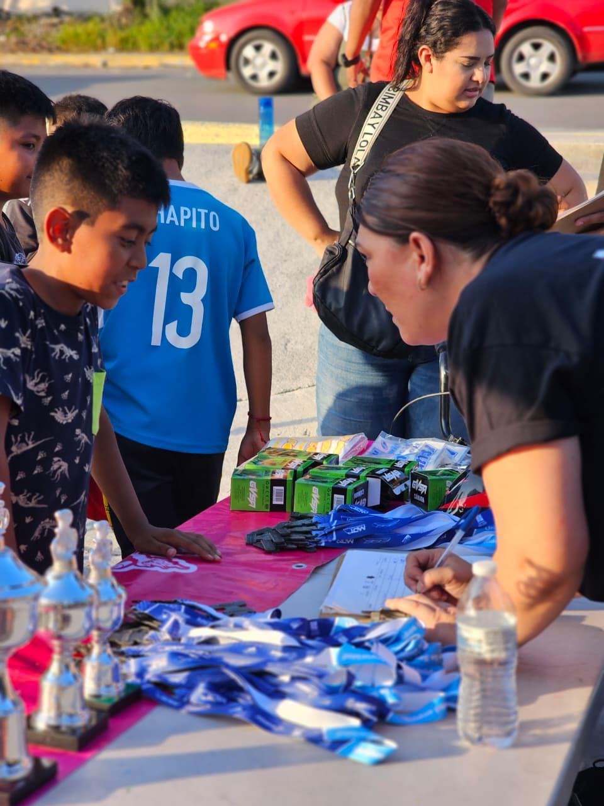
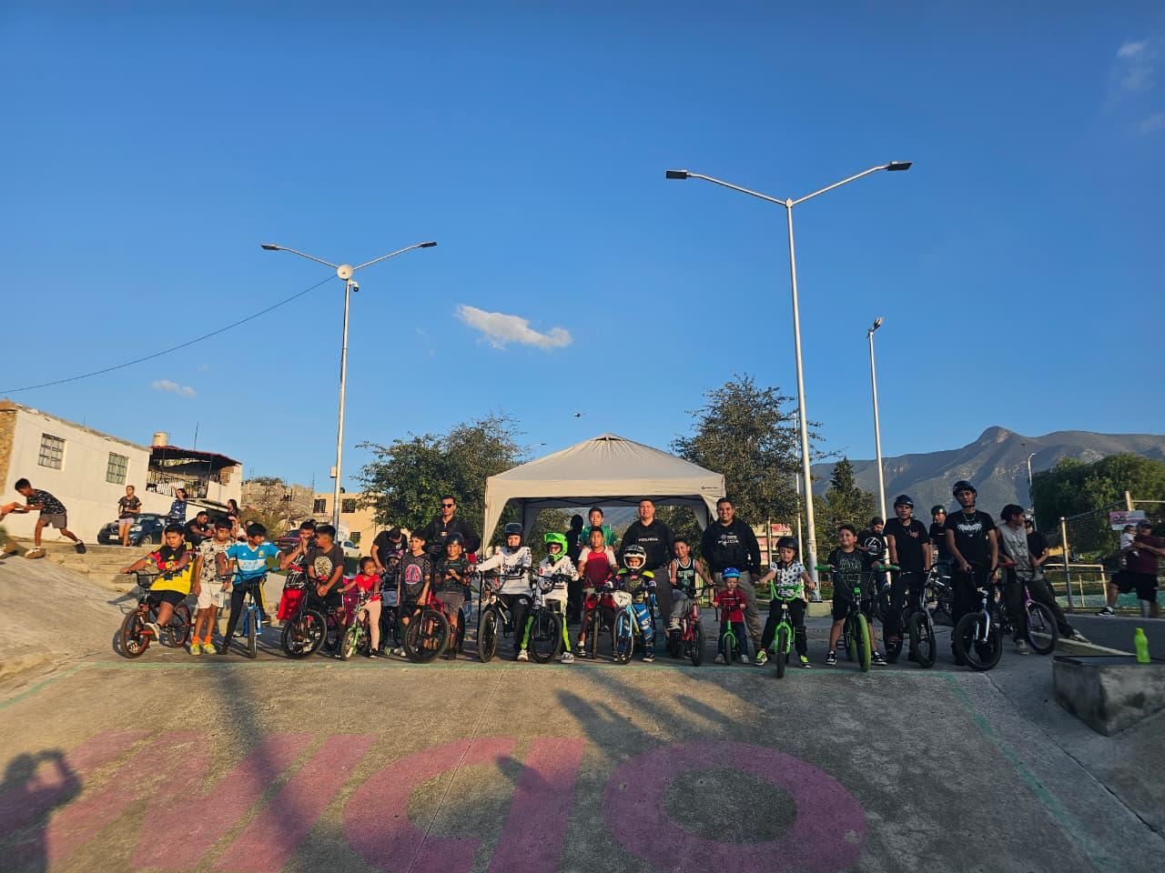
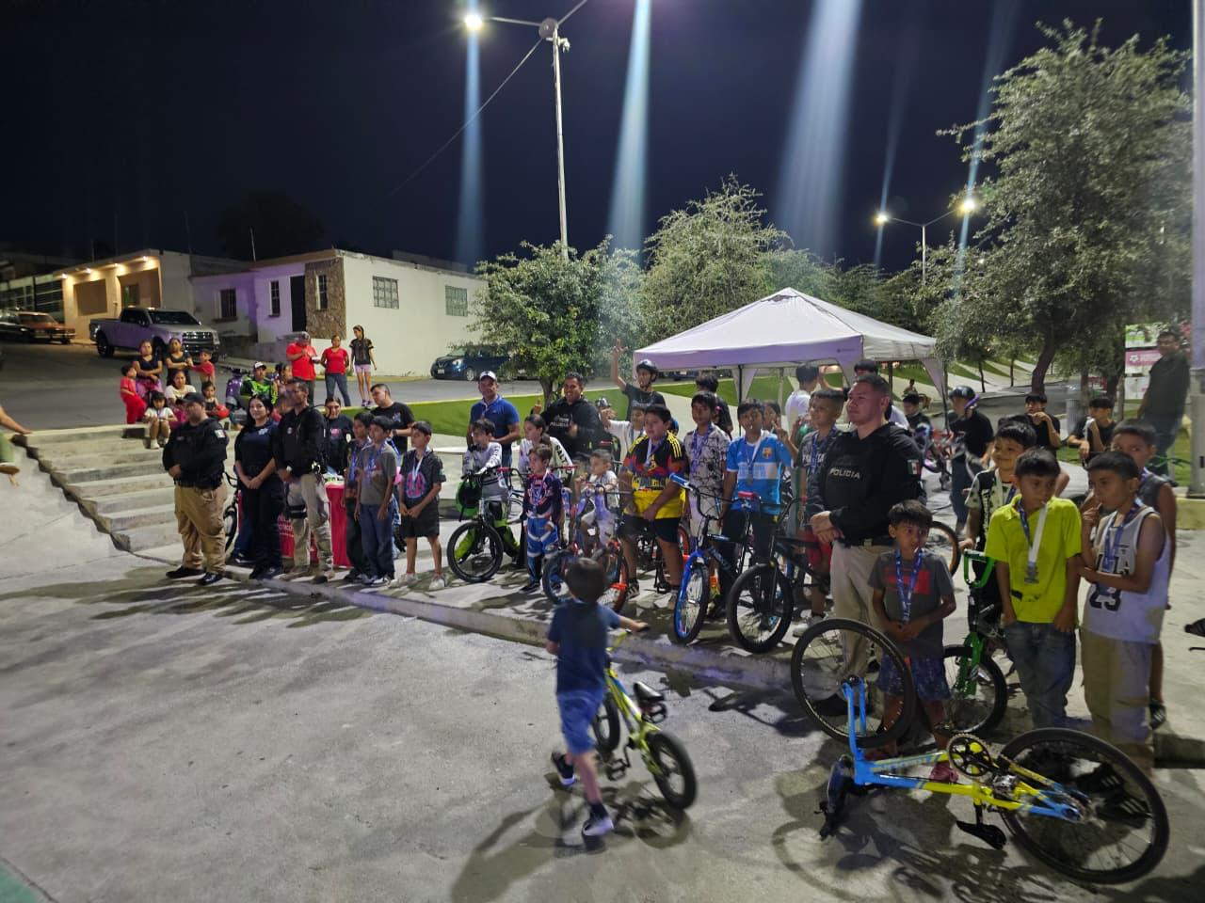

Dirección de Proximidad Social y Prevención
Actividad: Concurso de BMX en la Línea Verde 29/09/2025

Slide 3
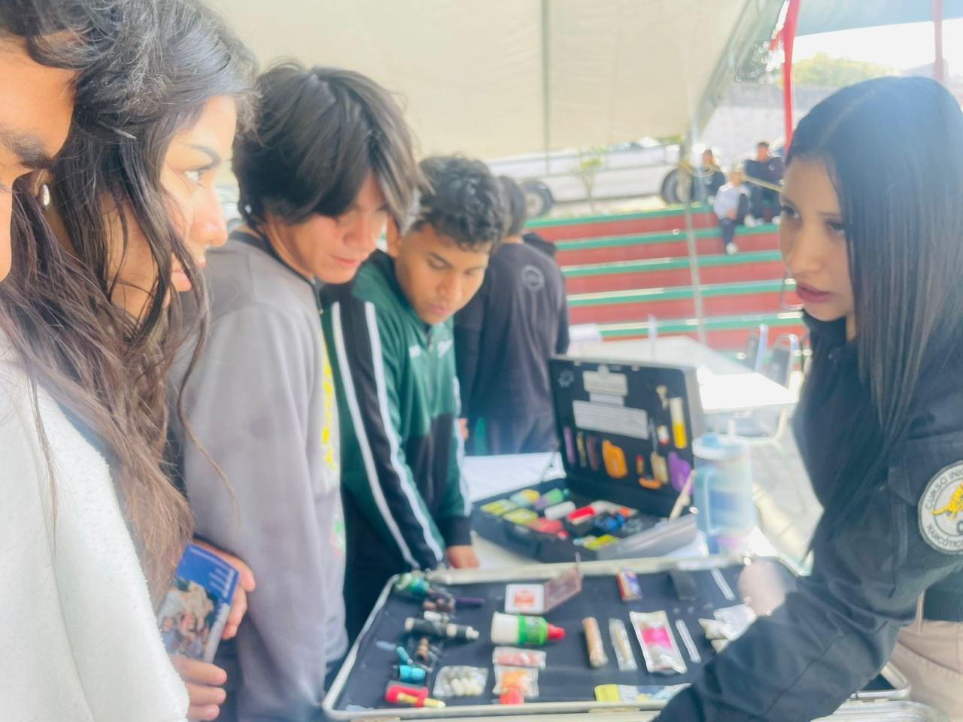
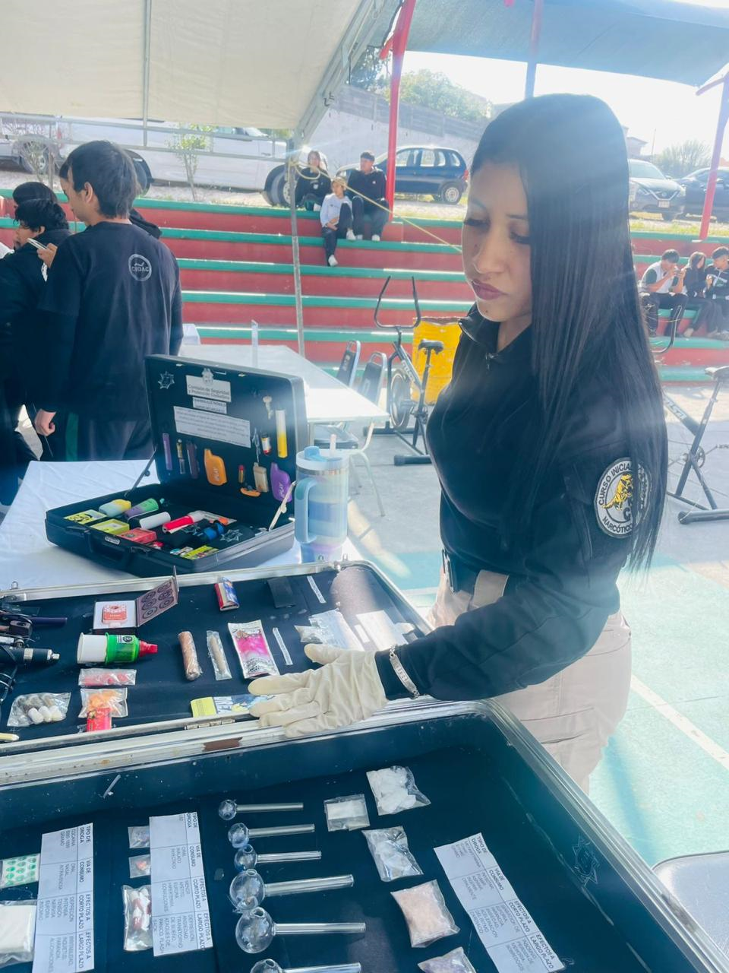
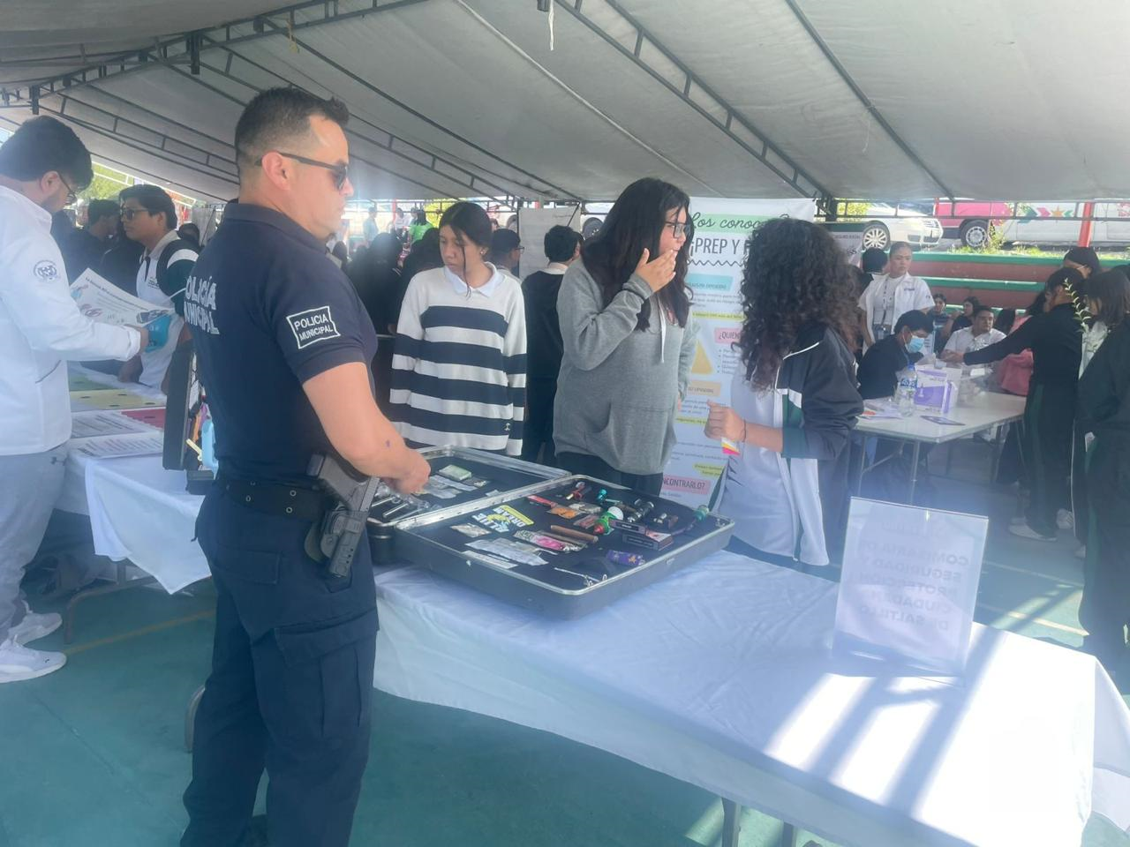
Dirección de Proximidad Social y Prevención
Actividad: Brigada Mejora Jovnes, en el COBAC Valle dorado 26/09/2025.

Slide 4
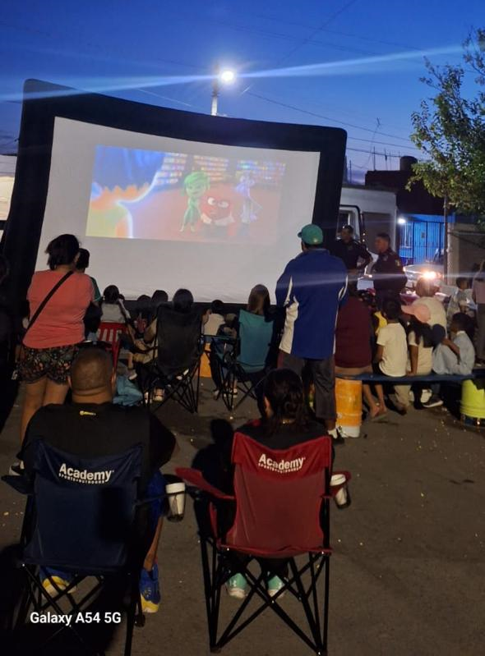
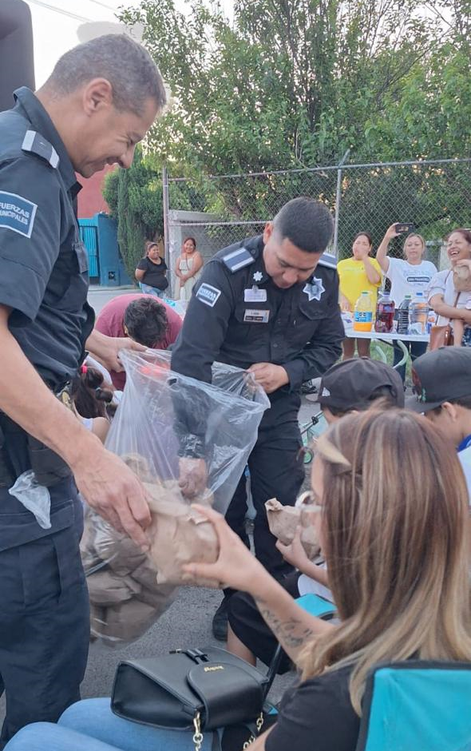
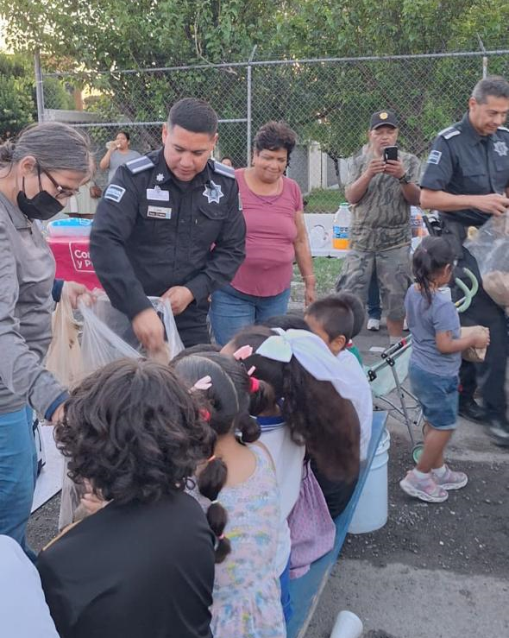
Dirección de Proximidad Social y Prevención
Actividad: Se realiza Cine con tu policía en la colonia las Teresitas 4/08/2025

Slide 5
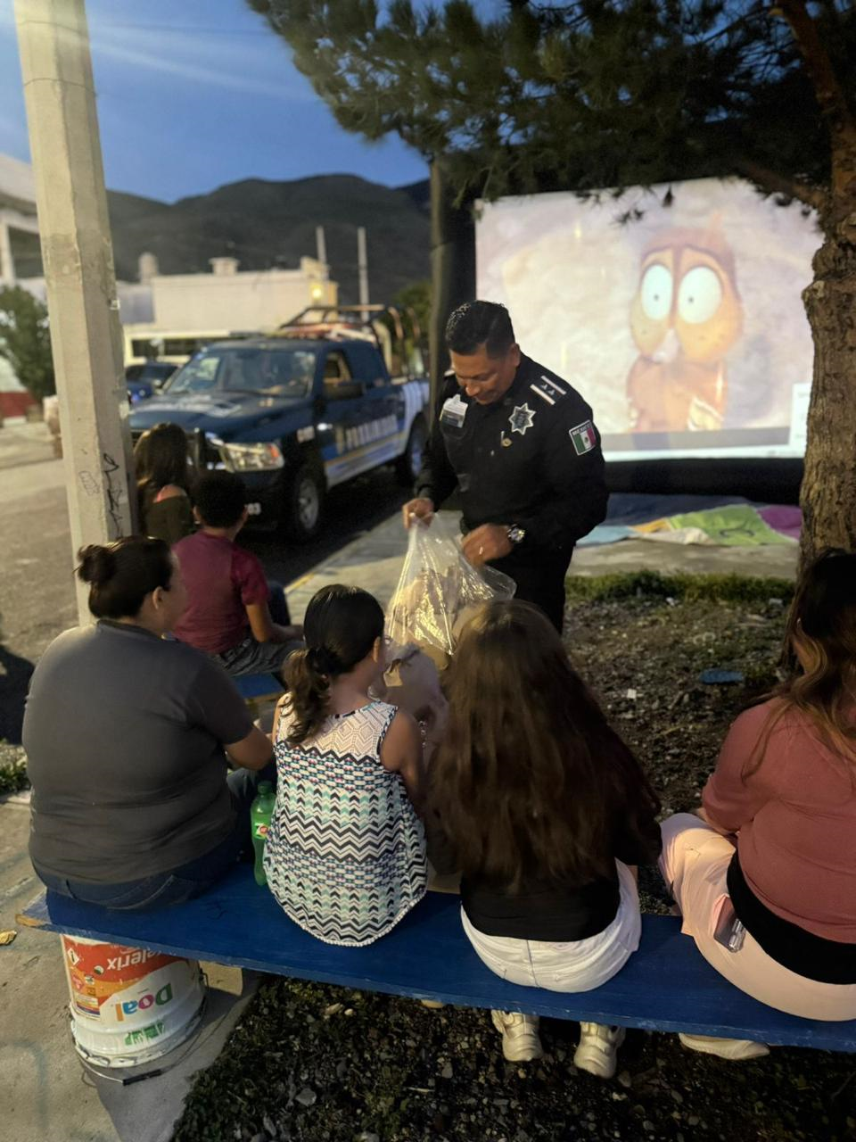
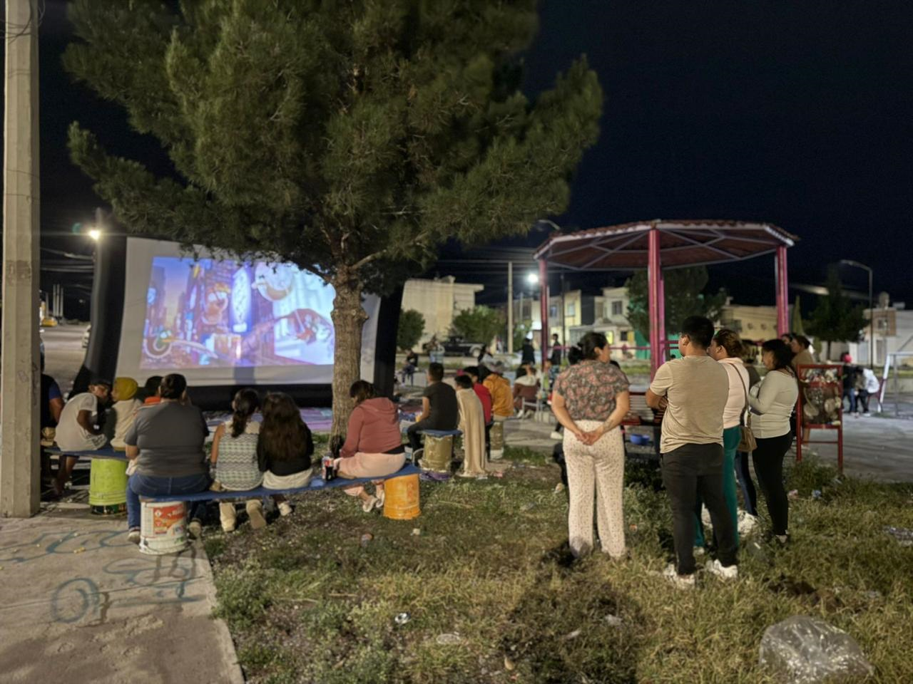
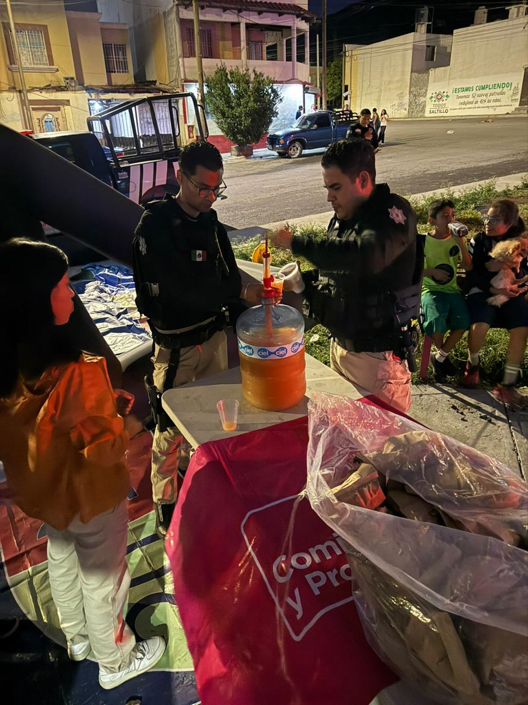
Dirección de Proximidad Social y Prevención
Actividad: Se realiza Cine con tu policía en la colonia Mirasierra 11/09/2025.

Slide 6
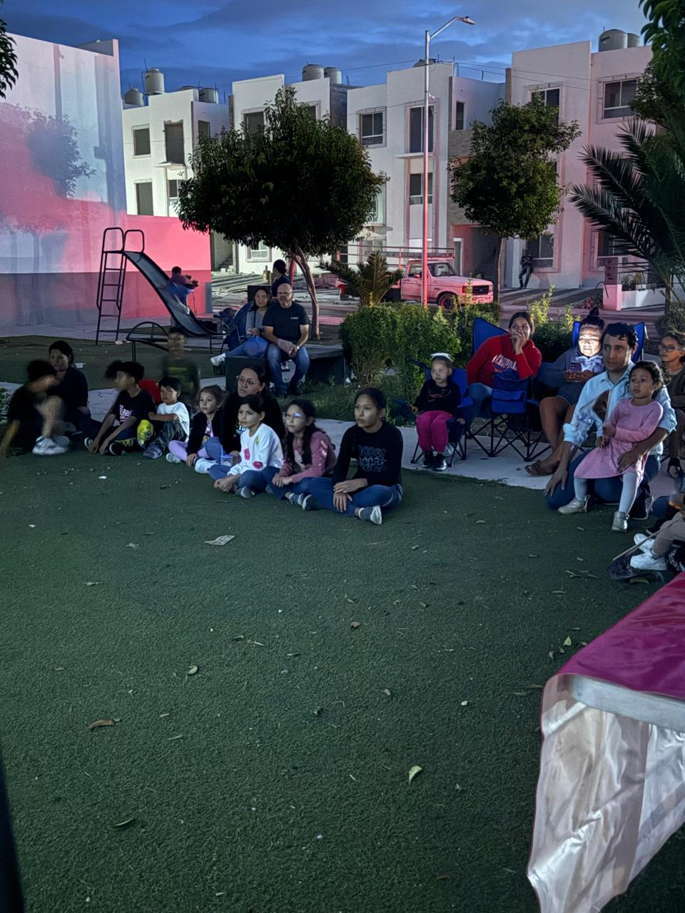
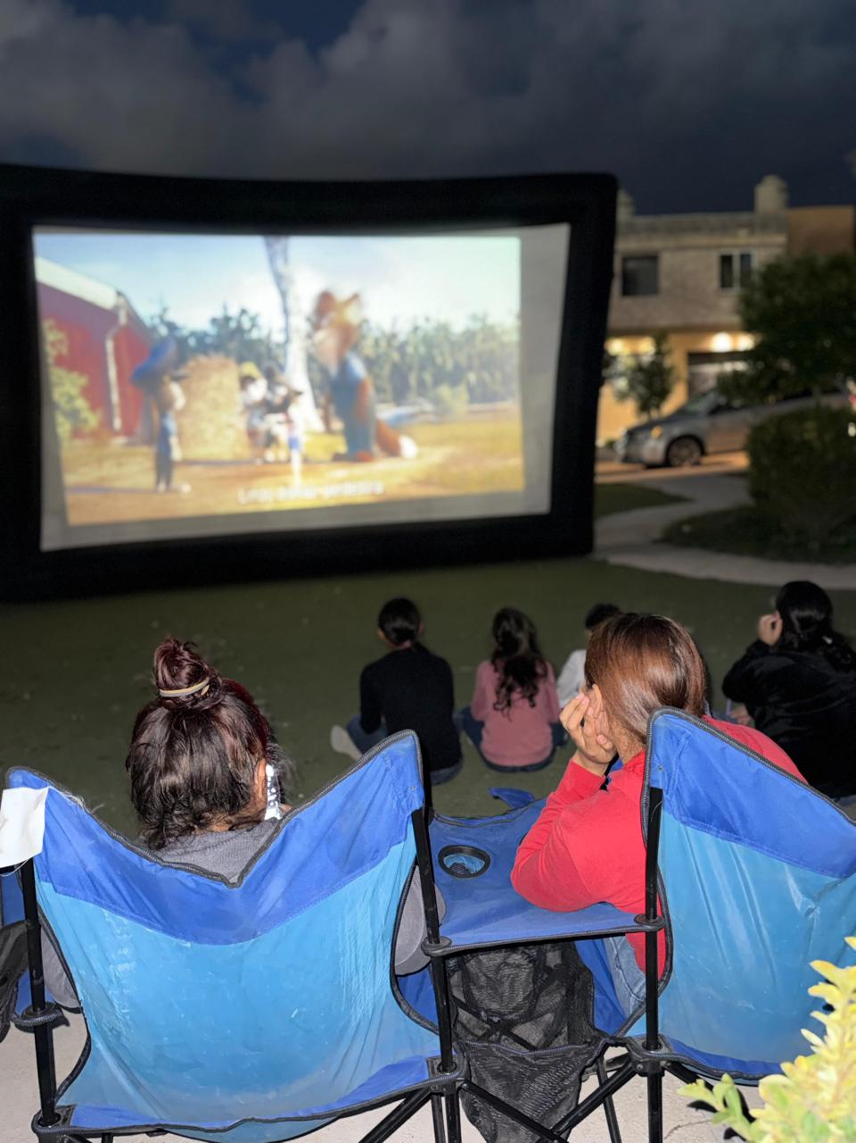
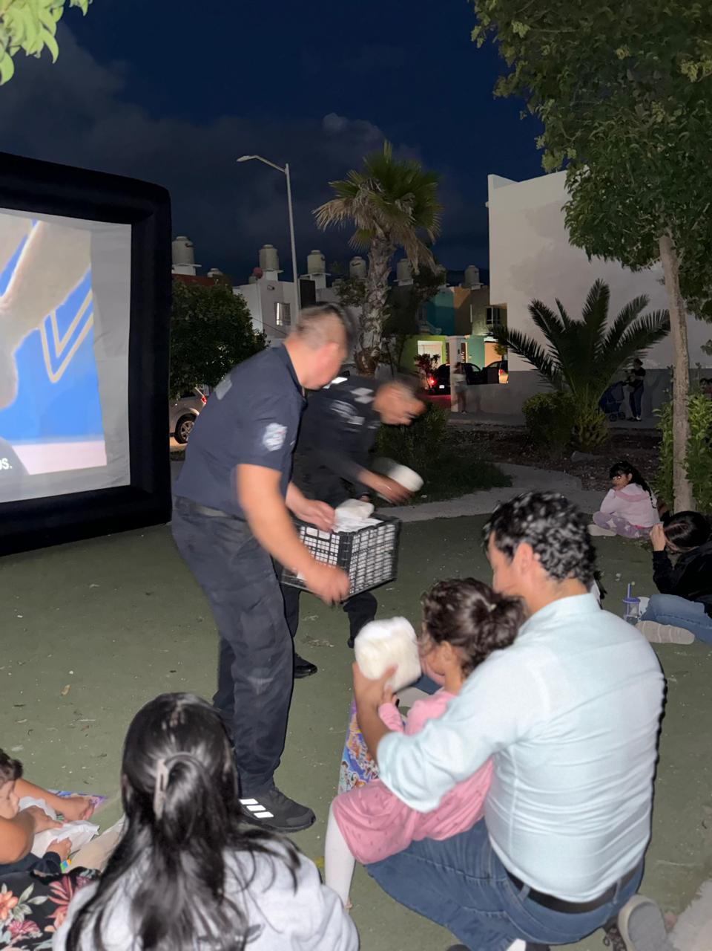
Dirección de Proximidad Social y Prevención
Actividad: Se realiza Cine con tu policía en la colonia Prados de San Jose 17/09/2025

